Slide 1

CHÀO MỪNG CÁC CON HỌC SINH
ĐẾN VI BÀI HỌC
Môn: Tự nhiên và Xã hội – Lớp 1

Slide 2







Giấy trắng, giấy màu
Sách giáo khoa
Hộp màu
Bút chì, thước kẻ, tẩy
Chú ý lắng nghe, quan sát video

Slide 3

KHỞI ĐỘNG

Slide 4


Cái gì để tránh nắng mưa
Đêm được an giấc xưa nay vẫn cần?
Ngôi nhà

Slide 5

Bài 2:
NGÔI NHÀ CỦA EM (Tiết 1)

Slide 6



MỤC TIÊU BÀI HỌC
Nêu được địa chỉ nhà của mình
(Giới thiệu đơn giản về ngôi nhà của mình)
Phát hiện được nhiều loại nhà ở khác nhau
qua quan sát hình trong SGK
Nêu được một số đặc điểm và quang cảnh
xung quanh nhà ở

Slide 7

KHÁM PHÁ

Slide 8

Hoạt động 1:
NGÔI NHÀ CỦA MINH

Slide 9


Xin chào các bạn, mình là Minh…

Slide 10
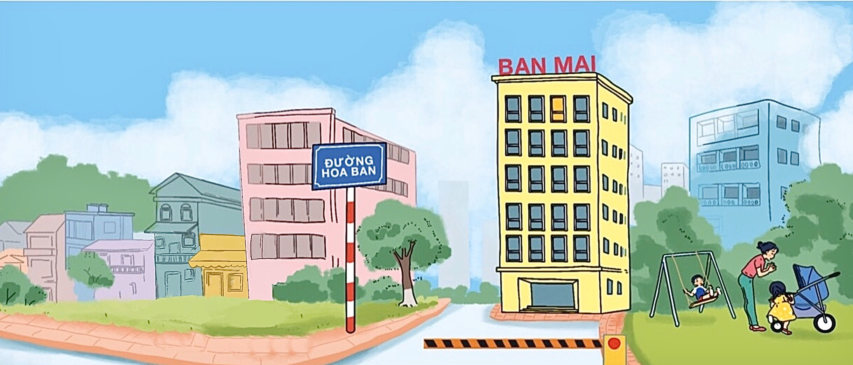

1. Đố các bạn biết nhà mình ở đâu?
2. Khung cảnh xung quanh nhà mình có đặc điểm gì?

Slide 11

Nhà của Minh

Slide 12
Hoạt động 2:
TÌM HIỂU MỘT SỐ LOẠI NHÀ Ở

Slide 13
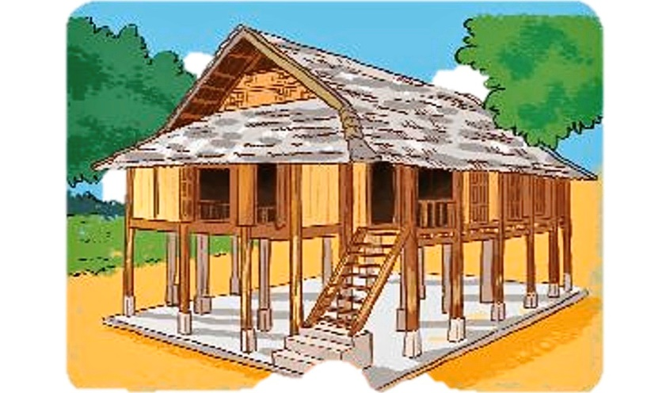
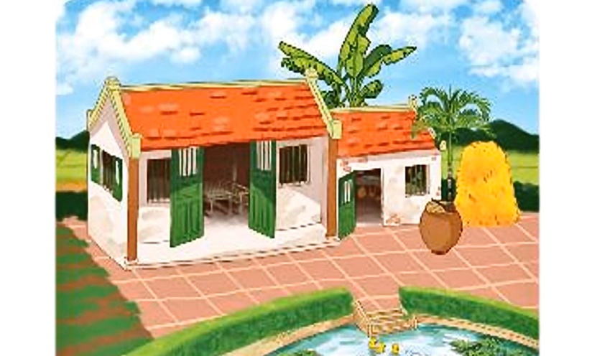

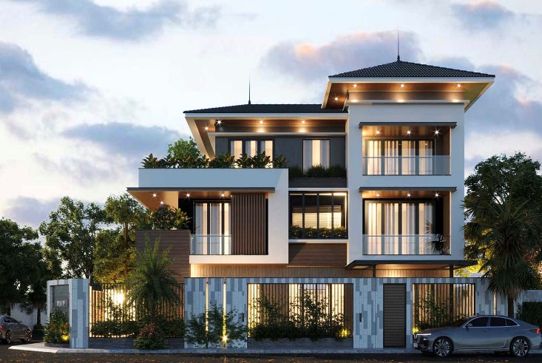
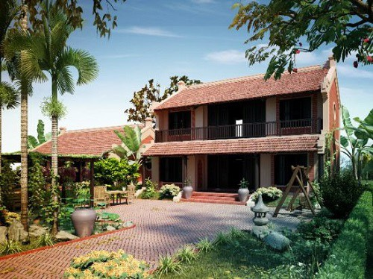
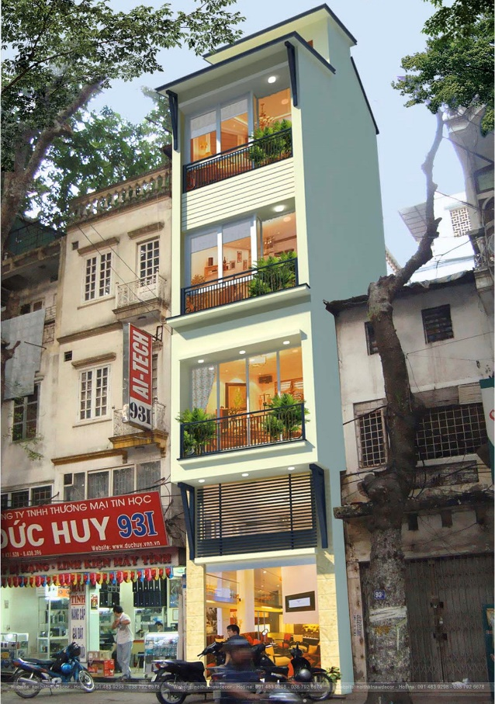

Có rất nhiều loại nhà ở khác nhau và đặc điểm không gian xung quanh của từng loại nhà ở cũng khác nhau.
Kể tên các loại nhà ở và giới thiệu một số loại nhà ở, khung cảnh xung quanh nhà ở mà các bạn vừa quan sát trong video.

Slide 14
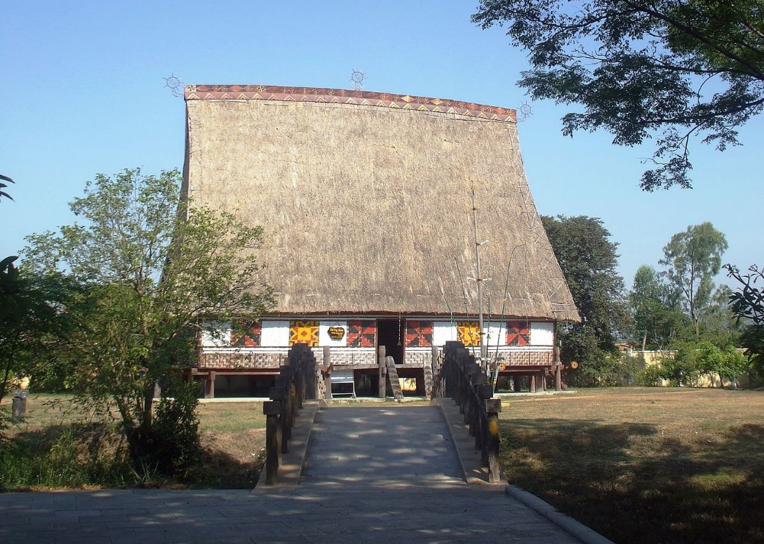
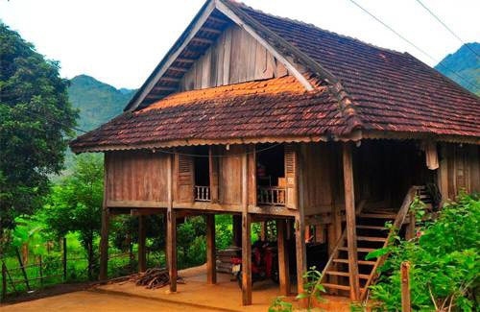
Nhà sàn – Đặc trưng của đồng bào dân tộc miền núi
Nhà sàn của dân tộc Ba-na
Nhà sàn của dân tộc Thái

Slide 15
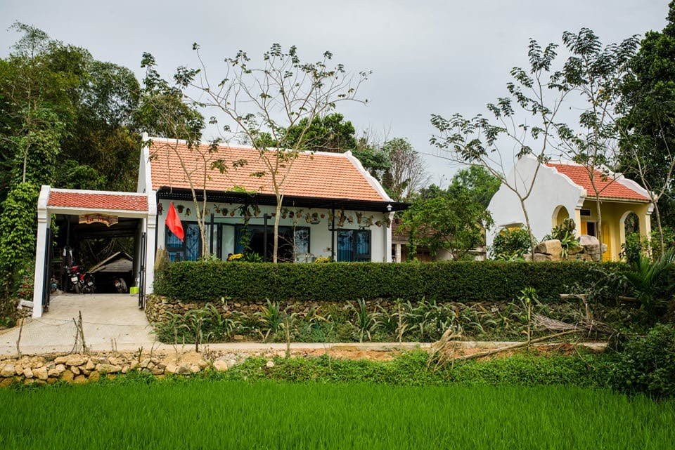
Nhà ở vùng nông thôn
Nhà mái ngói 1 tầng
Nhà mái ngói 2 tầng

Slide 16

Nhà nổi – Nhà ở vùng sông nước

Slide 17
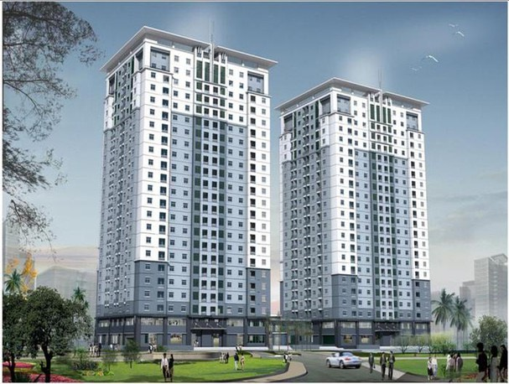
Các loại nhà ở thành phố
Chung cư
Biệt thự
Nhà cao tầng ở phố

Slide 18


Slide 19


KẾT LUẬN:
Nhà ở là nơi sinh sống và làm việc của mọi người, là tổ ấm của gia đình. Dù ở nhà to, nhà nhỏ, nhà mái ngói, hay nhà cao tầng, mái bằng thì ngôi nhà đó cũng rất gần gũi, yêu thương và thân thiết.

Slide 20
Hoạt động 3:
THỰC HÀNH – VẬN DỤNG

Slide 21

Thực hành:
Nêu địa chỉ và giới thiệu quang cảnh xung quanh nhà ở của em
Vận dụng:
Vẽ, trang trí thiệp mời sinh nhật
và gửi đến bạn của em

Slide 22

Thực hành:
Nêu địa chỉ và giới thiệu quang cảnh xung quanh nhà ở của em
Địa chỉ nhà ở là ở đâu?
Đặc điểm
nhà ở ra sao?
Quang cảnh
xung quanh nhà
như thế nào?
Nhà con ở giống với các
loại nhà ở nào mà mình
được tìm hiểu?

Slide 23
Thực hành:
Nêu địa chỉ và giới thiệu quang cảnh xung quanh nhà ở của em
Địa chỉ nhà ở là ở đâu?
Đặc điểm
nhà ở ra sao?
Quang cảnh
xung quanh nhà
như thế nào?
Nhà con ở giống với các
loại nhà ở nào mà mình
được tìm hiểu?

Slide 24
Vận dụng: Vẽ, trang trí thiệp mời sinh nhật và gửi đến bạn của em

Slide 25



